Slide 1
Analýza portfólia
Markowitzov prístup

Slide 2
Markowitzov prístup predpokladá, že výnosnosti CP sú náhodné veličiny – očakávaná výnosnosť a smerodajná odchýlka výnosnosti
Pri danej množine portfólií investor si ako prvé musí určiť očakávanú výnosnosť a riziko a následne sa môže kvalifikovane rozhodnúť ktoré portfólio nakúpi
Nákup portfólia je podmienený postojom investora k riziku a výnosnosťou, ktoré je možné vyjadriť indiferenčnými krivkami
Investor by si mal vybrať také portfólio, ktoré leží na najvyššie situovanej indiferenčnej krivke

Slide 3
Veta o efektívnej množine portfólií
Z množiny N cenných papierov môže byť vytvorený nekonečný počet portfólií
Napr.: mame 3 CP A,B,C – nekonečné množstvo kombinácií, portfólií
Musí investor vyhodnocovať všetky tieto portfólia, aby nasiel to najlepšie ? Nemusí!
Klúčom je veta o efektívnej množine portfólií
Investor si vyberie svoje optimálne portfólio z množiny portfólií, ktoré:
Poskytujú maximálnu očakávanú výnosnoť pri rôznych úrovniach rizika a zároveň
Poskytujú minimálne riziko pri rôznych úrovniach očakávanej výnosnosti

Slide 4
Prípustná množina
Prípustná množina reprezentuje množinu všetkých portfólií, ktoré môžu byť vytvorené zo skupiny N CP
Všetky možné portfólia vytvorené z N CP ležia buď na alebo vo vnútri prípustnej množiny
Vo všeobecnosti prípustná množina má tvar dáždnika (záleží od konkrétnych výnosnosti a rizika CP)

Slide 5
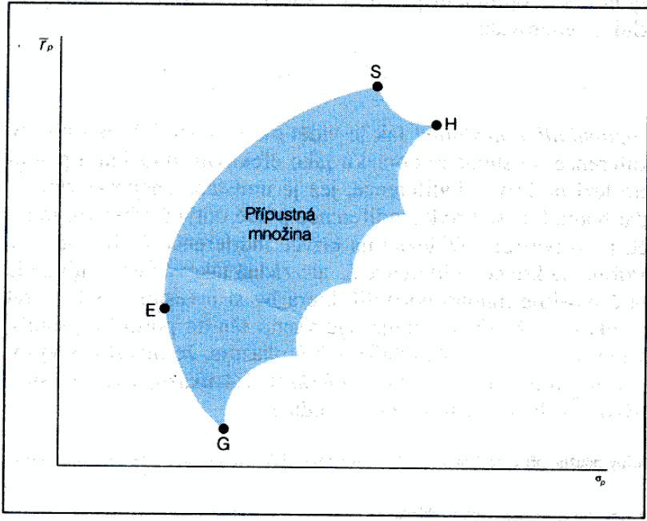
Prípustná a efektívna množina

Slide 6
Aplikácia vety o efektívnej množine na prípustnú množinu
Minimálne riziko – portfólio E
Maximálne riziko – portfólio H
Množina portfólií čo poskytuje maximálnu výnosnosť pri rôznych úrovniach rizika leží na „hornej“ hranici pripustnej množiny medzi bodmi E a H
Maximálna výnosnosť – portfólio S
Minimálna výnosnosť – portfólio G
Množina portfólií ktorá poskytuje minimálne riziko pri rôznych úrovniach výnosností leží na „ľavej“ hranici prípustnej množiny medzi bodmi G a S
Pre najdenie efektívnej množiny musia byť splnené obidve podmienky
Iba portfólia, ktoré ležia na „ľavej hornej“ hranici prípustnej množiny medzi bodmi E a S spĺňajú tieto podmienky
Portfólia tvorené bodmi E a S tvoria efektívnu množinu a práve z tejto množiny efektívnych portfólií si bude investor vyberať svoje optimálne portfólio
Všetky ostatné portfólia sú neefektívne pre racionálne sa správajúceho investora

Slide 7
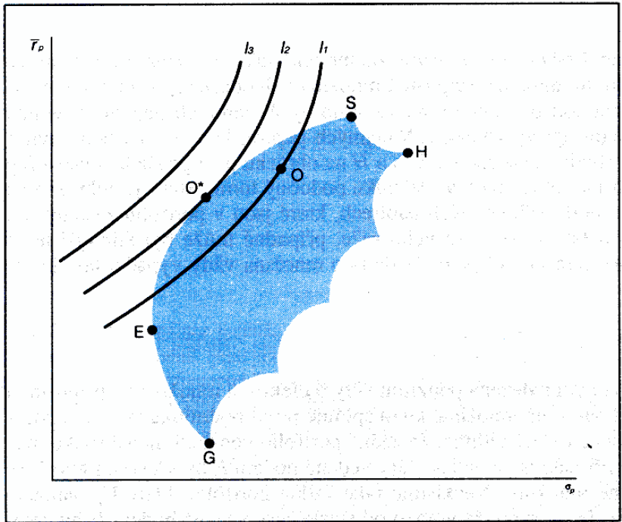
Výber optimálneho portfólia

Slide 8
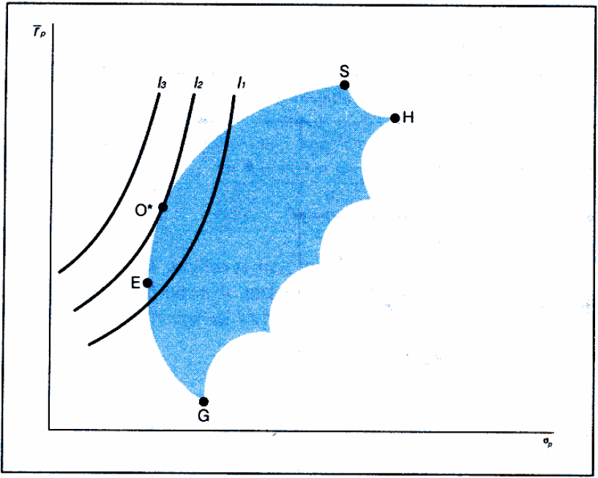
Výber optimálneho portfólia – odpor k riziku

Slide 9
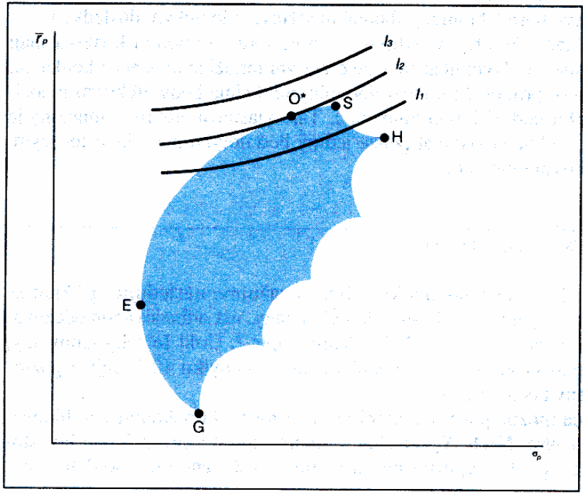
Výber optimálneho portfólia – sklon k riziku

Slide 10
Konkávnosť efektívnej množiny
Dôležitá vlastnosť efektívnej množiny - existuje iba jeden bod dotyku medzi krivkami indiferencie investora a efektívnou množinou

